Slide 1
Barramentos
Alunos: Hemilio Lauro, Lucas Santos, Matheus Barbosa e Rafael Sidnei.

Slide 2
Resumo:
Barramento é o meio de comunicação utilizado em computadores para interconexão de todos os periféricos.
Os barramentos sofreram algumas evoluções e são itens essenciais
para os computadores, pois sem eles não existiria a troca de dados entre os
periféricos das máquinas o que impossibilitaria o funcionamento ou até
mesmo a existência das mesmas.
Existem diversos outros tipos de barramentos de entrada/saída (ATA, SATA,
SAS, PS/2).

Slide 3
Tipos de Barramentos:
Existem vários tipos de barramentos:
Barramento do processador;
Barramento de endereços;
Barramento de memória;
Barramento de entrada/saída;

Slide 4
Barramentos DE ENTRADA/SAÍDA

Slide 5
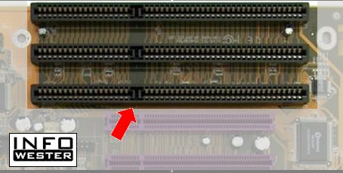
Barramento ISA (Industry Standard Architecture):
Criada pela IBM em 1981;
Primeira versão trabalhava com transferência de 8 bits por vez e clock de 8,33 MHz;
Teve uma atualização para 16 bits e 8 MB por segundo;

Slide 6
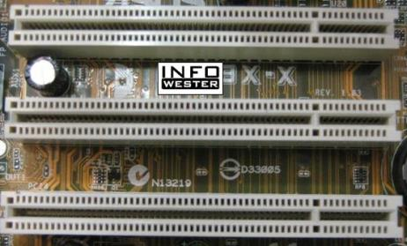
Barramento PCI (Peripheral Component Interconnect):
Criado pela Intel em 1990;
Capacidade de transferir dados é 32 bits e o clock é de 33 MHz;
Capaz de transmitir dados a uma taxa de até 132MB por segundo;

Slide 7
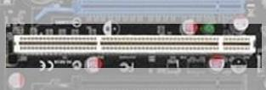
Barramento PCI-X (Peripheral Component Interconnect Extended):
Criado pela Intel em 1992;
O PCI-X é a evolução do PCI de 64 bits;
Capaz de operar nas frequências de 100 MHz e 133 MHz com transferência de 1064MB por segundo;

Slide 8
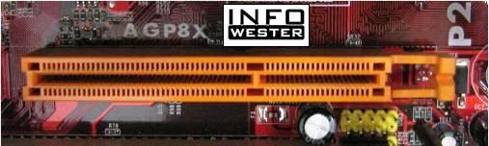
Barramento AGP (Accelerated Graphics Port):
Criado pela Intel em 1996;
Trabalha a 32 bits e tem clock de 66 MHz;
Taxa de transferência de dados de até 266 MB por segundo, mas na verdade, pode chegar ao valor de 532MB por segundo;
Houve atualizações com uma taxa de transferência de 1.066 MB por segundo (AGP 2.0) e outra com uma taxa de transferência de 2.133 MB por segundo (AGP 3.0);

Slide 9
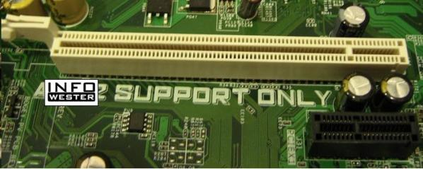
Barramento PCI Express (PCIe/PCI-EX):
Criado em 2004 pelo grupo Intel, Dell, HP e IBM;
Sua velocidade vai de 1x até 16x;
A versão 1x consegue ser seis vezes mais rápido que o PCI tradicional;
Um slot PCI Express 16x é duas vezes mais rápido que um AGP 8x;
Com o lançamento do PCI Express 2.0, que aconteceu no início de 2007, as taxas de transferência da tecnologia praticamente dobraram;

Slide 10
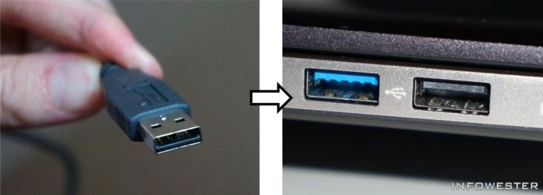
Barramento USB (Universal Serial Bus):
Criado em 1995 pelo grupo Microsoft, Intel, NEC, IBM e Apple.
É o padrão que facilitou a conexão de equipamentos como (câmeras, mouses, teclados, hd’s) ao computador;
Este padrão é munido da tecnologia “Plug and Play”;
“Hot-Swap”;

